Slide 1
МАРКЕТИНГОВА СТРАТЕГІЯ «Apple»

Slide 2
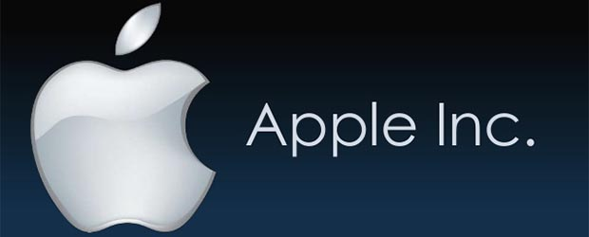
Apple Inc. - найдорожча американська корпорація у світі, яка проектує та виробляє електроніку, програмне забезпечення та комерційні сервери. Завдяки інноваційним технологіям та естетичному дизайну, корпорація створила унікальну репутацію, порівнянну з культом, в індустрії споживчої електроніки.

Slide 3
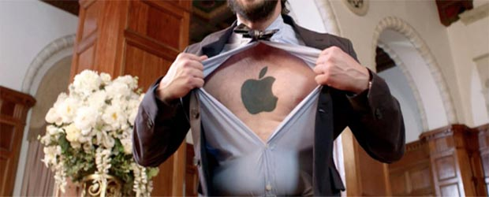
Офіційно корпорація була заснована 1 квітня 1976 року, її засновниками були Стів Джобс та Стів Возняк. На сьогодні, генеральним директором є Тім Кук, штаб-квартира компанії знаходиться в США, місто Купертіно, штат Каліфорнія. Apple має більш ніж 400 роздрібних магазинів (Apple Store) по всьому світу, найбільша частина з яких знаходиться на території США, Канади, Росії, Японії та Великобританії.

Slide 4
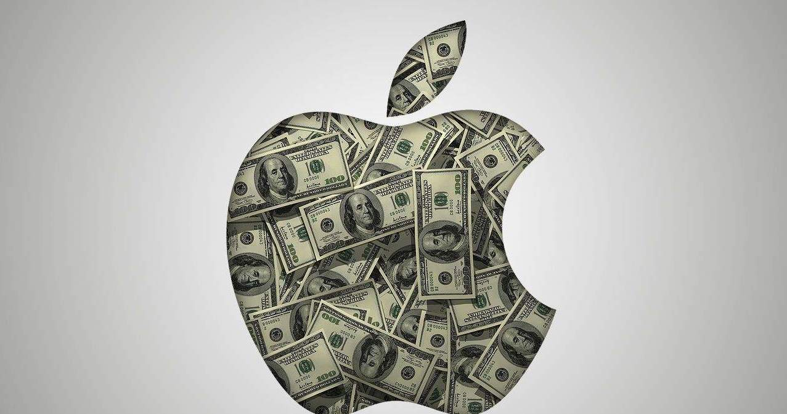
Apple - це дух, ідеологія, стиль життя. До шаленої популярності корпорацію привів зовнішній вигляд продуктів, який зараз є найбільш копійованим на ринку. За цим стояли дві особи:
Стів Джобс, засновник компанії, який зрозумів в 1984 році, що комп'ютер який виглядає краще, будуть краще і купувати;
та Джонатан Айв, геній дизайну, який в 1992 році сворив неповторний стиль Apple.

Slide 5
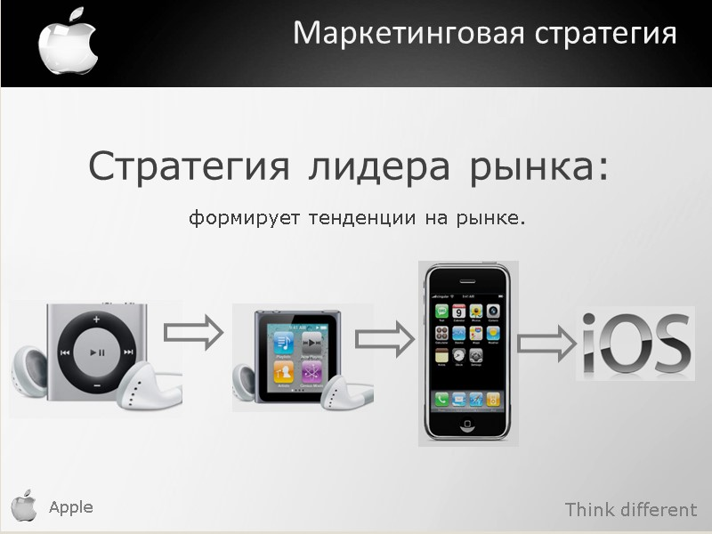
Мета компанії Apple - надання комп'ютерних та мобiльних технологiй кожнiй людинi. На виконання мети компанії впливає низка політичних, економічних та соціокультурних умов.
Секрет дикої рентабельності компанії Apple в інших країнах - це не лише її елегантні пристрої, але програми і додатки, які дозволяють клієнтам качати музику і фільми на них.

Slide 6
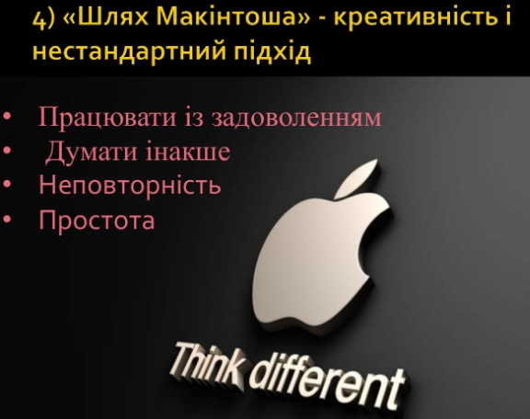
Як і всі компанії, Apple мала свої невдачі і промахи. Нова модель AppleIII стала повністю провальною, оскільки з її виходом поспішили і не допрацювали багато деталей. Незабаром ця модель була повністю вилучена з продажу.
Відразу ж компанія почала роботу над такими моделями як Liza, а трохи пізніше Macintosh, які дуже тривалий час трималися на ринку. На зміну їм прийшли вдосконалені моделі, а потім і машини нового класу, які за цей час користуються популярністю і затребуваністю.

Slide 7
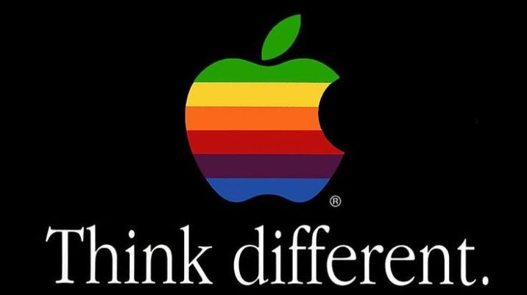
У 2007 році були побиті всі рекорди по динаміки вартості акцій корпорації Apple, які зросли на 125%. Останньою розробкою корпорації є виробництво iPhone, iPod touch, ноутбуків MacBook Pro, MacBook Air, настільних комп'ютерів Mac і планшетів iPad, які користуються надзвичайною затребуваністю.
На даний момент копання Applе має стійке положення на ринку, маючи безліч конкурентів, як і раніше займає лідируюче місце і є найвпливовішим брендом сучасності.

Slide 8
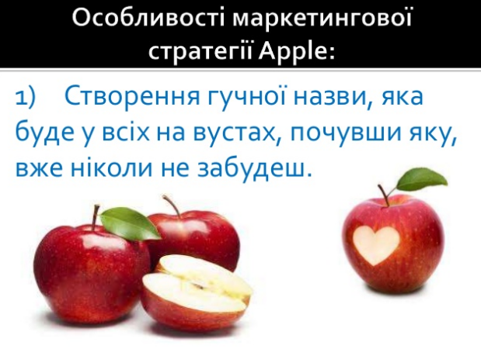
Apple - публічна компанія, акції якої торгуються на біржі NASDAQ (Тікер AAPL) І Лондонській фондовій біржі (Тікер ACP). Маркетингова політика Apple досить агресивна.
Налагоджена система постачань, або SCM-система, що допомагає вдосконалювати систему планування, оптимізувати складські запаси, здійснювати своєчасні поставки, забезпечувати відповідність пропозиції попиту, знижувати витрати і, як наслідок, збільшувати ринкову вартість компанії.

Slide 9
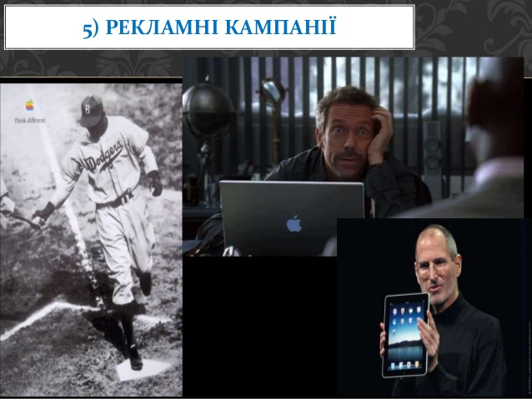
Не секрет, що успішність бізнесу Apple багато в чому пояснюється професійним управлінням ланцюгами постачання й постійними заходами, націленими на оцінку їх ефективності. За даними AMR Research в рейтинг 25 кращих компаній з найбільш результативною і продуктивної системою supply chain увійшло 10 найбільших ІТ-компаній, а лідируючу позицію зайняла Apple.

Slide 10
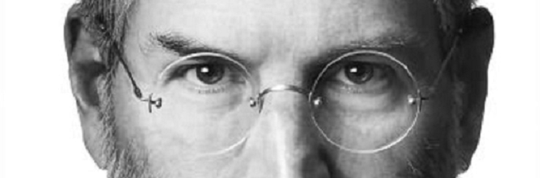
В цьому компанії Apple рівних немає. Так яскраво, голосно і ефективно не рекламується жоден виробник комп'ютерної техніки. Рекламні ініціативи та PR-ходи з Купертіно стають легендарними і входять до підручників.
Канонічним став рекламний ролик найбільш першого Macintosh, знятий знаменитим режисером Рідлі Скоттом. Показаний всього один раз - під час трансляції фіналу чемпіонату США з бейсболу - він підірвав аудиторію і забезпечив комп'ютеру просто феноменальні продажу. Знятий за мотивами книги Оруелла «1984», кліп чітко протиставив Apple її конкурентам, а Mac - іншим ПК.

Slide 11
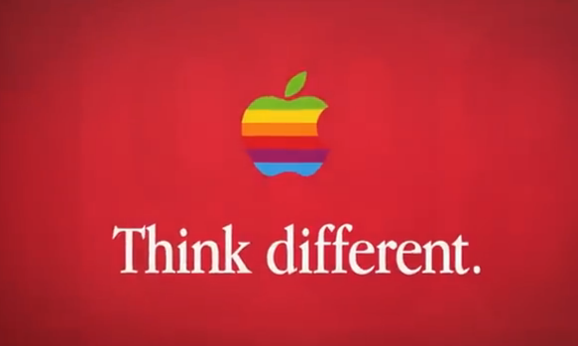
Остаточно ця концепція оформилася 14 років по тому. Рекламна кампанія «ThinkDifferent» («Думай інакше»), яка почалася разом із запуском в продаж першого iMac, влучно і лаконічно висловила ідею Macintosh Way.
Зовсім недавно Apple запустила серію роликів «GetaMac». Кадрами з них і оформлений цей матеріал. Технічно реклама дуже проста: два персонажі, Mac (Джастін Лонг) і PC (Джон Ходжман) обіграють різні навколо комп'ютерні теми. Інформаційна безпека, апгрейд, технічна підтримка - і, природно, Macintosh перевершує PC у всьому.

Slide 12

Галас навколо iPhone - довгоочікуваного телефону від Apple - теж свого роду феномен. 10 січня 2007 звістку про його презентації пройшло по всіх каналах ЗМІ. iPhone опинився на першій смузі Times. Бурю, яку підняв iPhone в Мережі, складно навіть описати. У результаті мобільний телефон, вихід якого ще тільки анонсований, за два місяці отримав безкоштовної реклами на $ 400 млн.

Slide 13
ВИСНОВОК
Отже, компанія має сильні позиції на ринках і, на даний час є стабільною. Аналізуючи стан компанії ми бачимо, що фактори, які мають негативний вплив не загрожують існуванню і розвитку компанії. Це просто поточні проблеми, які треба вирішувати. Apple завдяки своїй вдалій маркетинговій діяльності, бездоганній репутації і відданими споживачами тримає та ще й зміцнює свої позиції.

